Slide 1

연구실 주간 보고
2020년 12월 4일
서지원

Slide 2
# 목차
INDEX
LAST WEEK PLAN
1
지난 주 계획
PROGRESS
& RESULT
2
진행 사항
&결과
PLOBLEMS
3
애로사항
NEXT WEEK PLAN
4
다음 주 계획
LAST WEEK PRESENTATION
5
지난 주 발표 자료

Slide 3
# 지난 주 계획
LAST WEEK
PLAN
시설채소 검색 프로그램 완성

Slide 4
# 진행사항 & 결과
PROGRESS
& RESULT
시설채소 검색 프로그램 완성(진행중)
sub1에 맞는 sub2, desc 내용 불러오기(완료)
엑셀 파일에 없는 sub1 입력 시 에러 발생(진행중)
인터페이스 수정
산소 관리기 공급, 흡입 추가
배수 관리기 추가
조명 위치 이동
산소 예약시간 분 -> 초

Slide 5
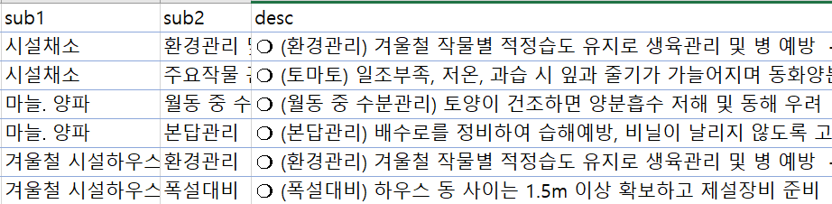
# 상세 내용
내용
시설채소 검색 프로그램 기능
-> sub1 검색 시 sub, desc 내용 출력

Slide 6
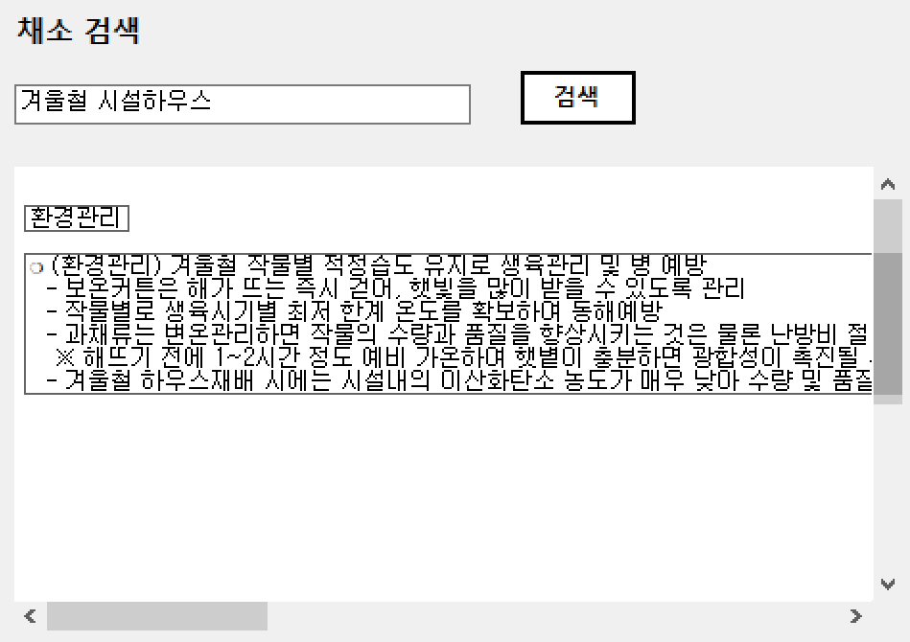
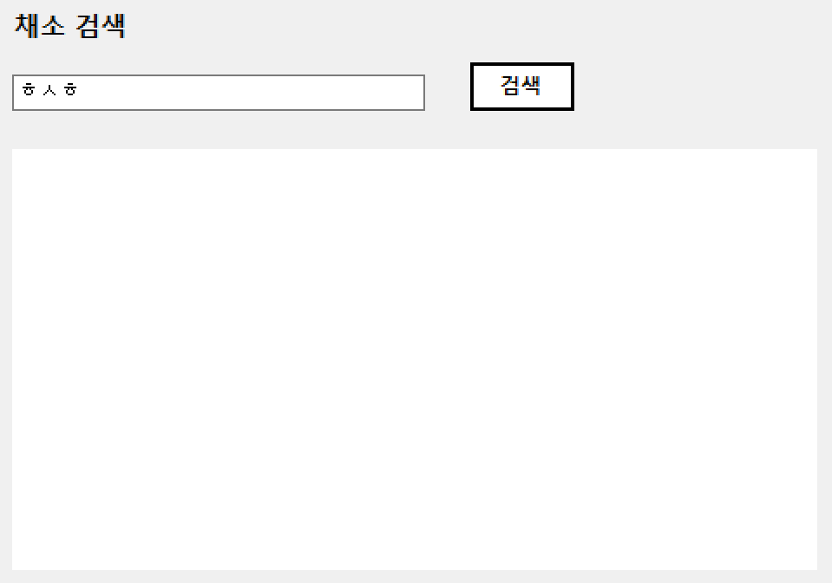
# 상세 내용
내용
Sub1 입력 시 sub2 와 desc 내용 출력되는 모습
Sub1에 없는 내용 입력 시 나타나는 결과
-> 에러 발생하는 이벤트 추가 예정

Slide 7
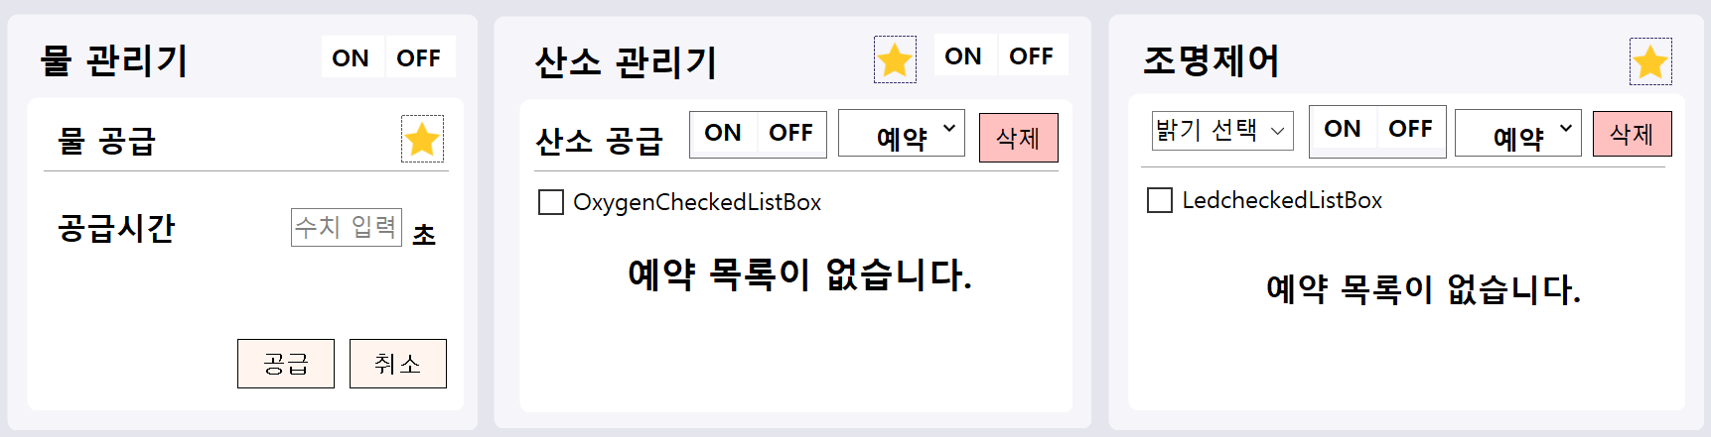
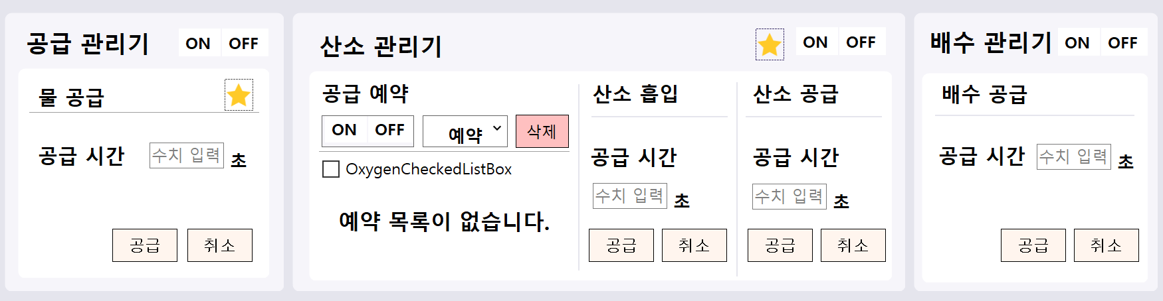
# 상세 내용
내용
기존 하우스 내부 모습
변경된 하우스 내부 모습

Slide 8
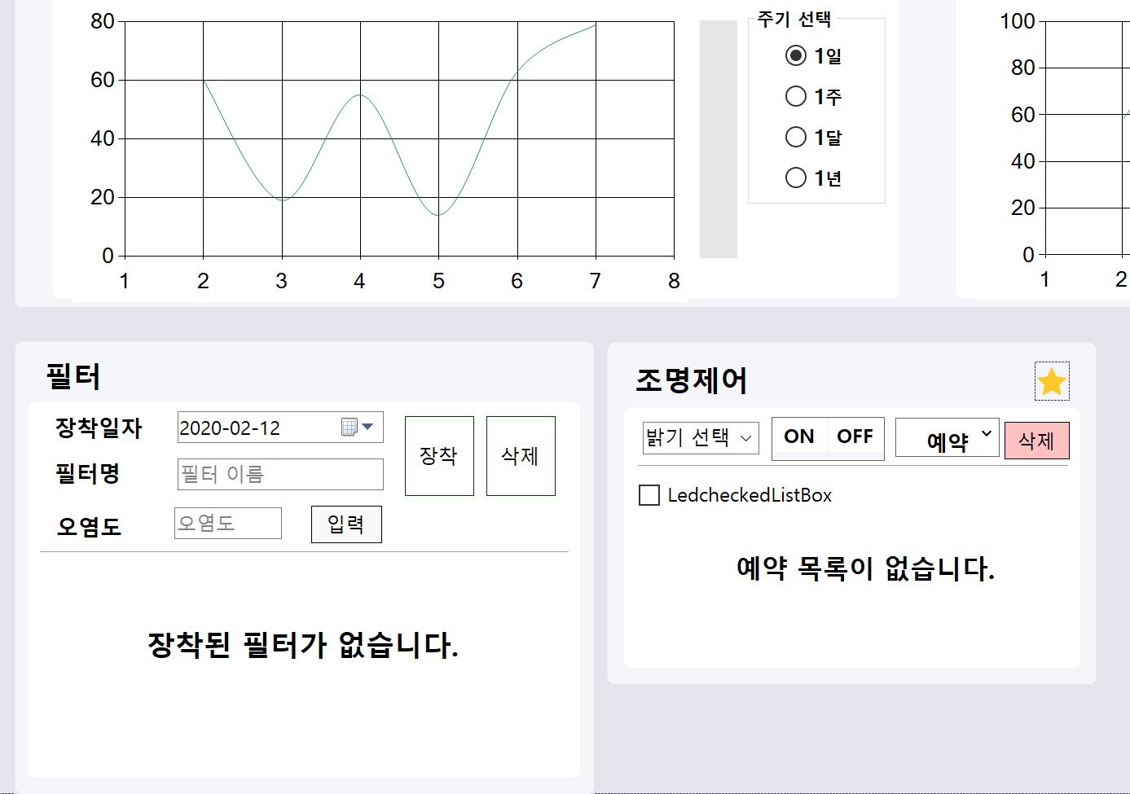
# 상세 내용
내용
조명제어 위치 이동

Slide 9
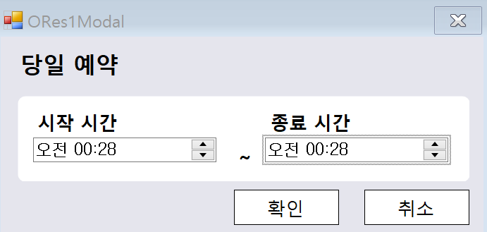
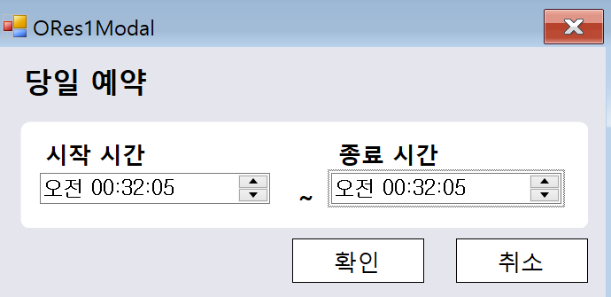
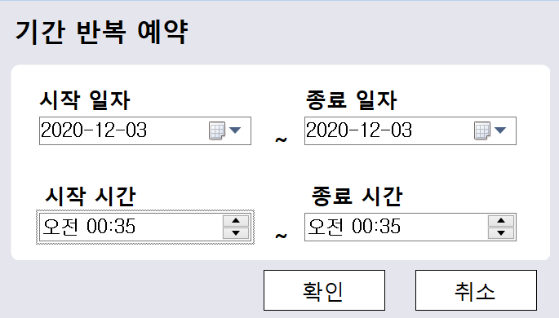
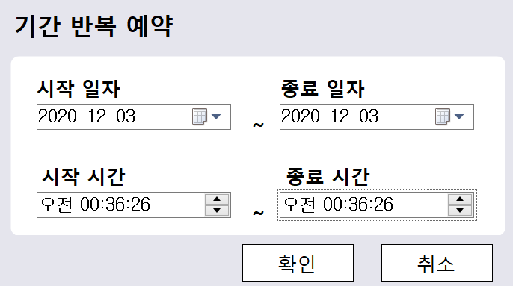
# 상세 내용
내용
산소 예약 기존 모습(분 단위)
산소 예약 기존 모습(초 단위)

Slide 10
# 다음 주 계획
NEXT WEEK
PLAN
시설채소 검색 프로그램 에러 발생 모습 추가
인터페이스 수정

Slide 11
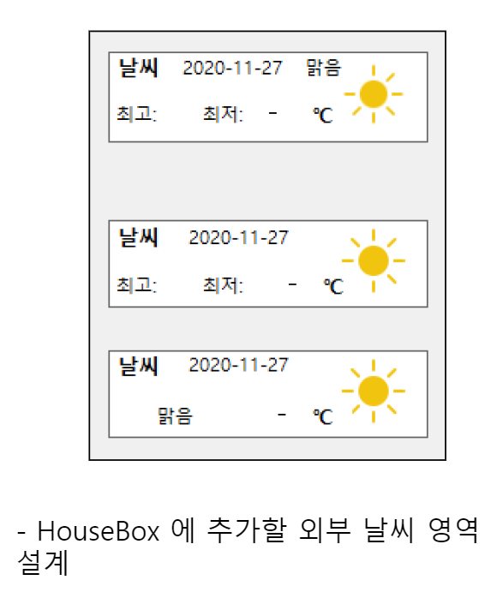
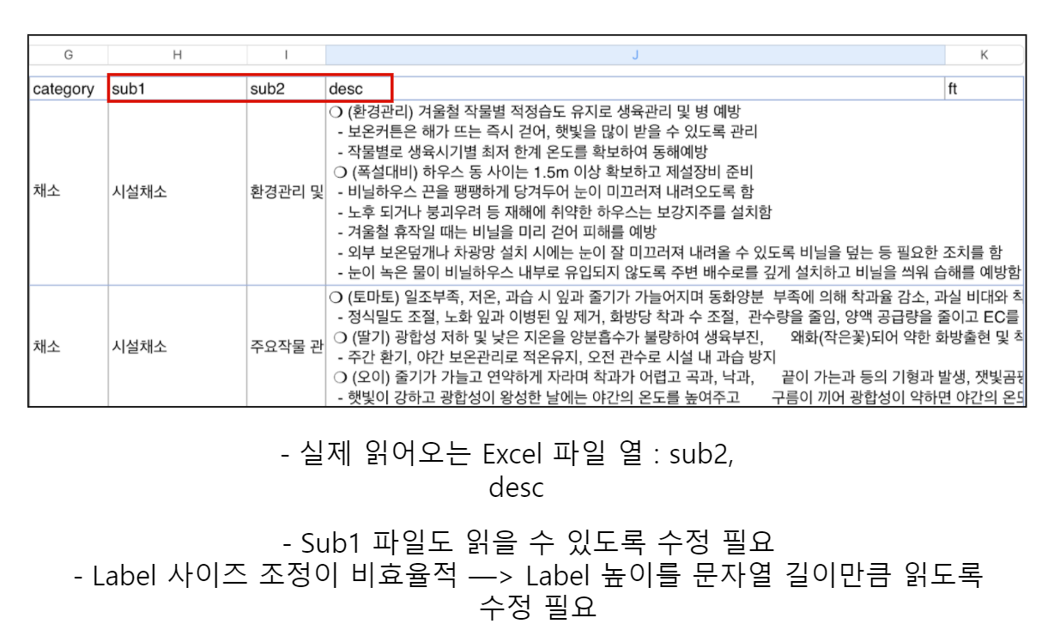
# 지난 주 발표 자료
LAST WEEK PRESENTAION

